Slide 1

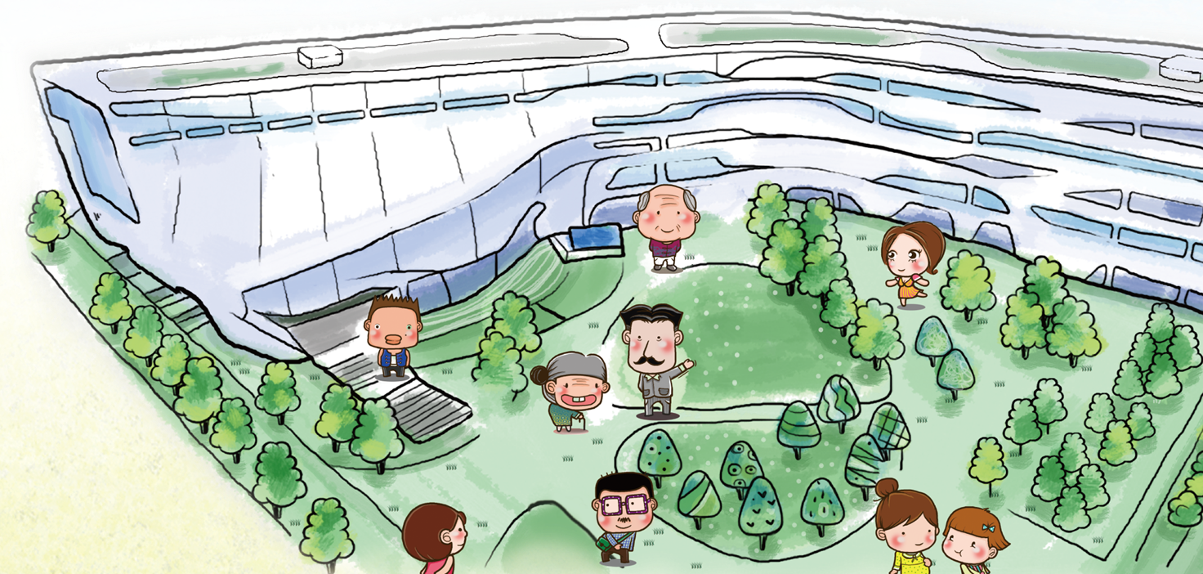

認識百科全書
知識百寶袋

Slide 2




我的知識百寶袋
特色：
用途：
各式各樣的知識
充實知識
分門別類
查資料
編排成
一冊一冊
我們稱這種書
叫做：
參考
工具書
Notes:
1. 將知識內容分門別類、編排成冊，可以讓我們查找很多資料、充實知識的書，我們稱作「參考書」或「工具書」。
2. 像是字典、辭典、地圖集……都屬於參考書，我們今天要介紹的「百科全書」也是參考書的一種。

Slide 3


認識百科全書(1)
百科全書，也是一種常見的
參考工具書
百科全書是將人類的所有知識，
分門別類寫成許多條目，
用簡單淺白的文字敘述，
再依特定的方式排列，以便檢索的一種參考書籍。
Notes:
百科全書:將人類的所有知識，分門別類釐定為許多條目，用簡要的文字敘述，再依特定的方式排列，以便檢索的參考書

Slide 4









認識百科全書(2)
內容：人類的各種知識
  包含常識、科學、地理、歷史、醫學..等等。
編排方式：依特定方式排列
  例如注音符號、英文字母順序、部首、筆畫、分類或主題編列、日期或年代先後。
Notes:
百科全書: 介紹人類一切門類知識或某一門類知識的工具書。供查檢所需知識和事實資料之用。

Slide 5

使用百科全書
什麼時候需要使用百科全書？
查資料的時候。
使用百科全書有什麼規定？
圖書館的參考書通常只能在館內閱讀，不能借回家。
你可以在館內把需要的資料影印或抄寫下來。
想全面認識某一種學科知識。

Slide 6

百科全書：兒童圖解恐龍百科
適合兒童的百科全書-舉例(1)
書目資訊
作者： 宋明秀
出版社： 風車出版
出版年： 2010[民99]
語文： 中文
Notes:
本書在國立公共圖書館電子書服務平台（ebook.nlpi.edu.tw）可借閱電子書

Slide 7
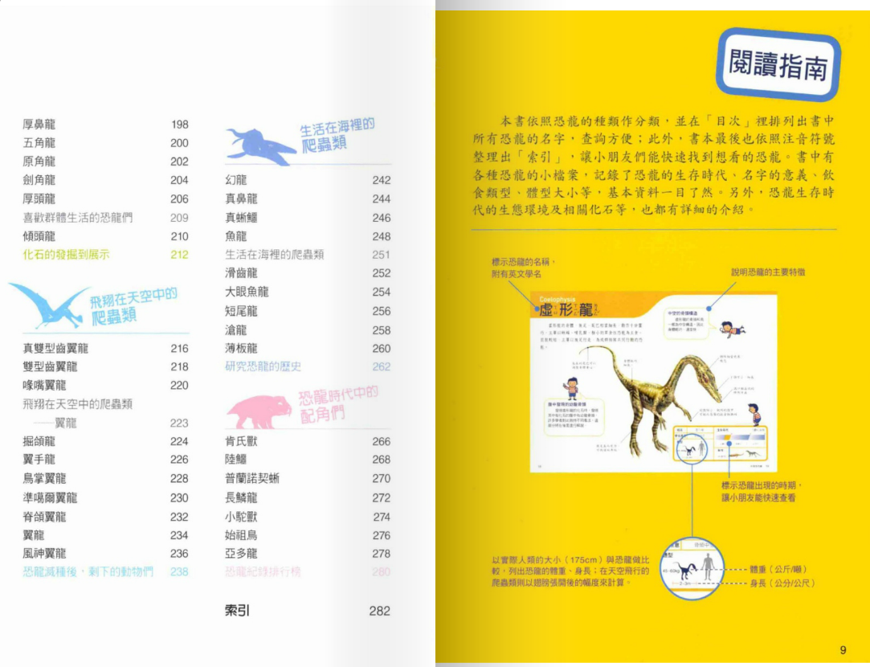
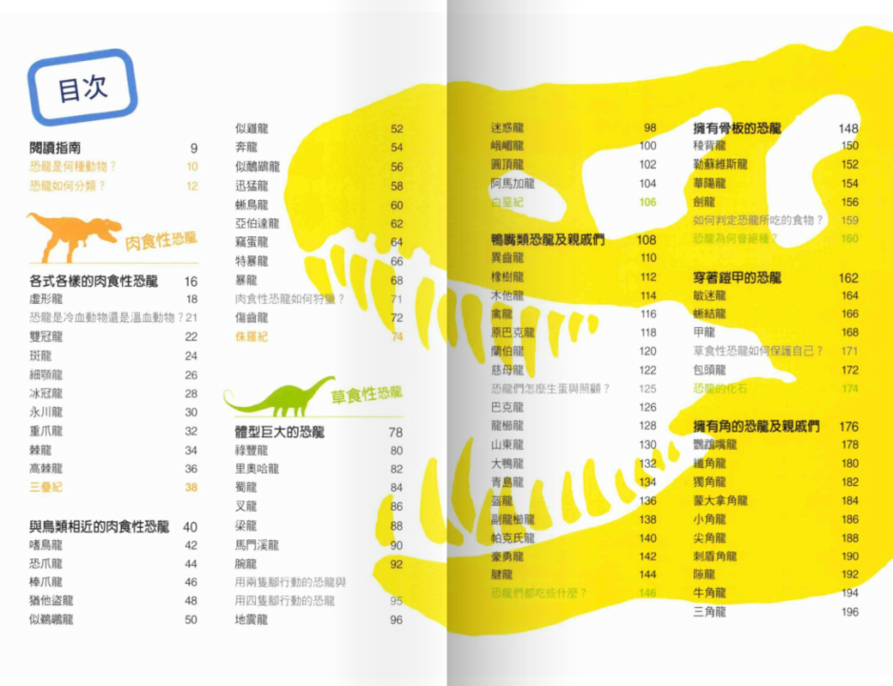
你想找的知識在哪裡？
書的目次＋頁碼
閱讀指南
如何使用這本百科？

Slide 8
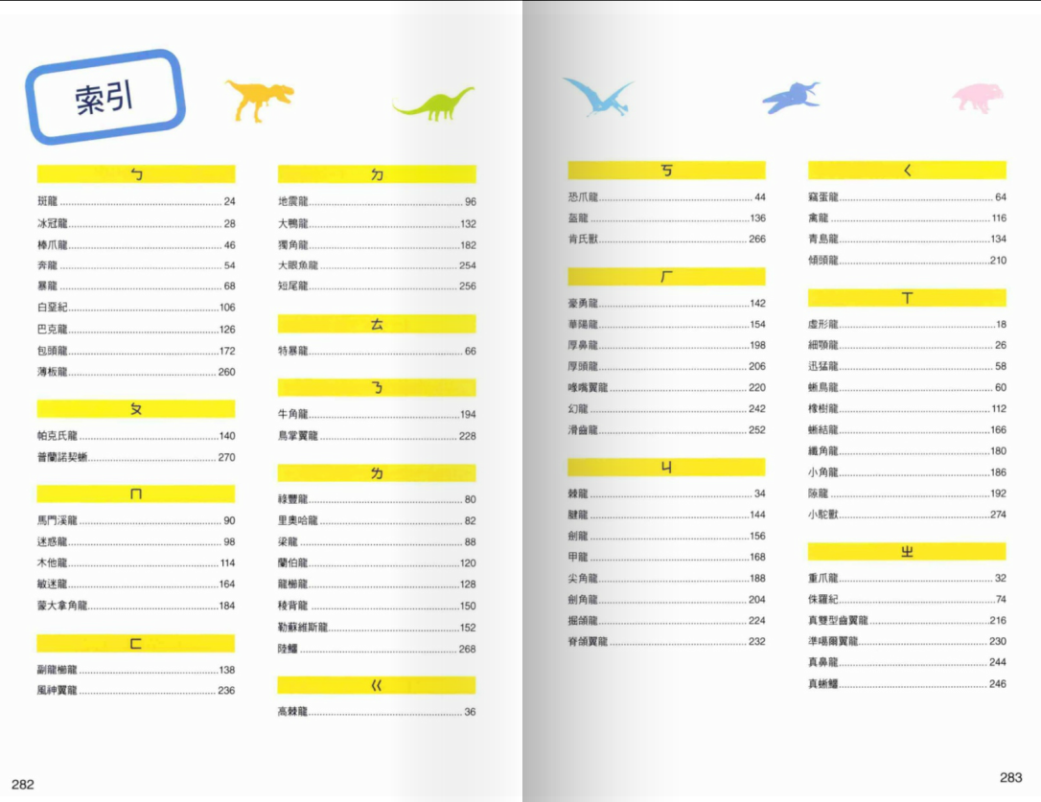
索引在書的最後面，用注音符號編排

Slide 9
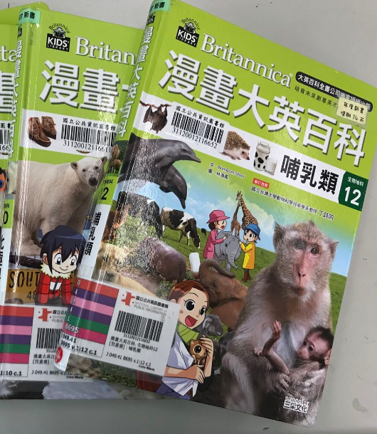
百科全書：漫畫大英百科（全50冊）
適合兒童的百科全書-舉例(２)
書目資訊
作者： Bombom story
譯者： 徐月珠, 張友怜
出版社： 三采
出版年： 2016
語文： 中文
按照10大知識領域分類

Slide 10
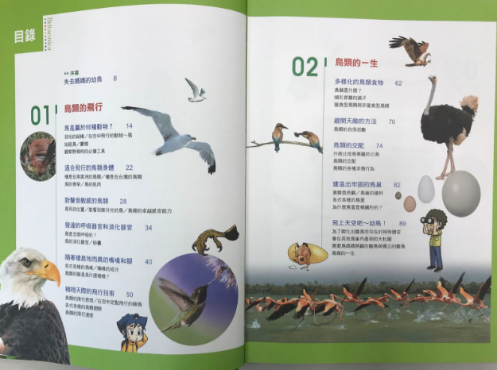
你想找的知識在哪裡？
書的目錄＋頁碼

Slide 11
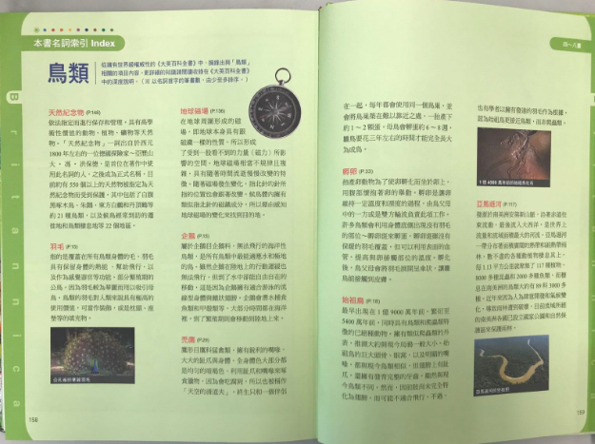
如何快速找到書中的重要知識？
名詞索引
按照第1個字的筆畫順序排列

Slide 12

百科全書：兒童學習百科(全20冊)
適合兒童的百科全書-舉例(３)
書目資訊
作者：光復書局編輯部
出版社： 光復書局
出版年： 2014
語文： 中文
按照注音符號編寫成冊
第20冊是全套書的索引

Slide 13
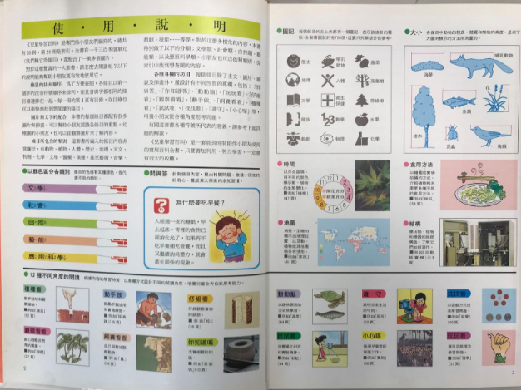
如何使用這本百科？
使用說明
說明圖例、
顏色區分

Slide 14
從前面幾本書的例子，我認識了…
目錄
附頁碼
索引
通常在書的後面
也有單獨成冊的索引
通常在書的前面

Slide 15



我學會了！使用「索引」查找資料
目錄
百科全書的「目錄、索引」，就像是知識的線索，引導我們找到知識所在之處。
目錄
找一找，百科全書的「索引」在哪裡?
想一想， 「索引」的編排方式是哪種?
查一查，用「索引」查找你需要的資料
Notes:
以【兒童圖解恐龍百科】為例，這本百科全書的附錄有「索引」，按注音符號次序排列，在每條「題則」的後方註明所在頁碼。另外，在書前也附有閱讀指南，介紹本書內容的編排方式，也告訴你如何閱讀本書。
老師示範～只要依照注音符號的順序，再對照後方標示的頁碼，按圖索驥，很快的可以查到你想找的資料囉！

Slide 16

學生練習活動
（一）百科全書趣味知識~賓果題1-9
（二）實際使用百科全書查找資料

Slide 17
活動一
百科全書趣味知識~賓果題1-9
被稱為「現代百科全書之父」的人
每個人都可以一起寫的百科全書
可以聽音樂的
百科全書
世界上最早、最宏偉的百科全書
臺灣第一套寫給兒童的百科全書
誰把百科全書
變成漫畫了
當今最知名、最具權威的百科全書
手機上也可以看的
百科全書
大家稱作ABC的
百科全書

Slide 18
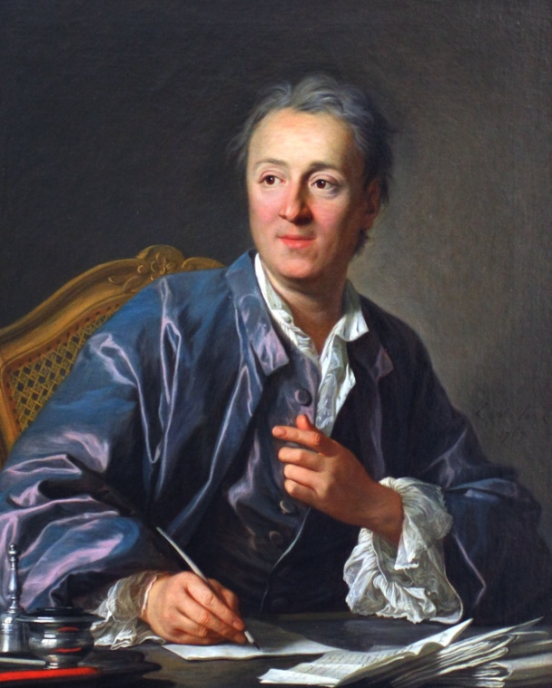
被稱為「現代百科全書之父」的人
狄德羅是18世紀法國的哲學家，他主編《百科全書，或科學、藝術和工藝詳解詞典》這本百科全書，因此被稱為現代百科全書之父，
資料來源: 維基百科
按下一頁看賓果號碼

Slide 19
賓果號碼
１
回賓果頁

Slide 20
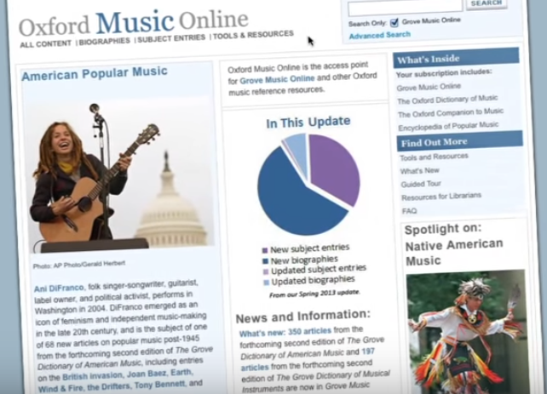

可以聽音樂的百科全書
葛洛夫音樂線上資料庫收錄《 葛洛夫音樂百科全書》內容，包含古典音樂、民間音樂、爵士樂、流行音樂、20世紀音樂、歌劇。
可查詢歷代音樂家、作曲家傳記、作品，線上聆聽各種樂器聲音。
看影片介紹
按下一頁看賓果號碼

Slide 21
賓果號碼
９
回賓果頁

Slide 22

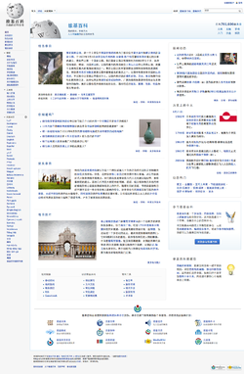
每個人都可以一起寫的百科全書
維基百科(Wikipedia)是網路百科全書，特點是自由內容、自由編輯。它目前是全球網路上最大且最受大眾歡迎的參考工具書。
維基百科有各種語言，也有中文維基百科。
按下一頁看賓果號碼

Slide 23
賓果號碼
５
回賓果頁

Slide 24

世界上最早、最宏偉的百科全書
永樂大典是中國最大的一部類書，編撰於明朝永樂年間（西元1407年），全書22,937卷，11,095冊，約3.7億字。《永樂大典》屢遭浩劫，正本不知去向，副本現僅殘存400餘冊，約為原書的4%。
按下一頁看賓果號碼

Slide 25
賓果號碼
４
回賓果頁

Slide 26

臺灣第一套寫給兒童的百科全書
中華兒童百科全書是臺灣第一套專為兒童設計的百科全書，由臺灣省政府教育廳兒童讀物編輯小組主編。
自民國67年出版，至75年全套完成，並於81年4月有部分更新，增列不少新知及補正資料。全套含索引共14冊。
按下一頁看賓果號碼

Slide 27
賓果號碼
７
回賓果頁

Slide 28


把百科全書變成漫畫了
漫畫大英百科將權威《大英，科全書》改編為漫畫。
套書共有50冊，分類為十大核心知識領域，分別為：生物地科、物理化學、科技、藝術、地理、人體醫學、文明文化、歷史、宗教、社會科學。
按下一頁看賓果號碼

Slide 29
賓果號碼
２
回賓果頁

Slide 30
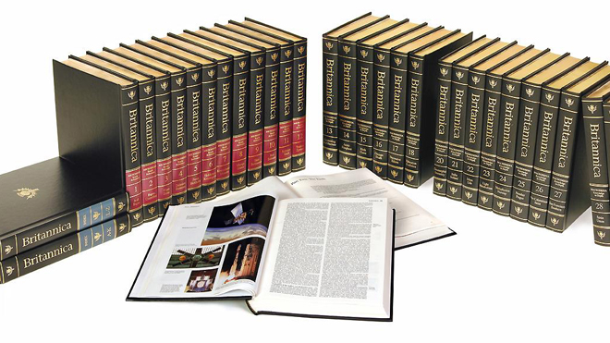
當今最知名、最具權威的百科全書
《大英百科全書》被認為是當今世界上最知名、最具權威的百科全書，是英語世界俗稱的ABC百科全書之一。
大英百科全書的條目是由大約100名編輯及4000多名專家學者所共同編寫而成。
按下一頁看賓果號碼

Slide 31
賓果號碼
８
回賓果頁

Slide 32

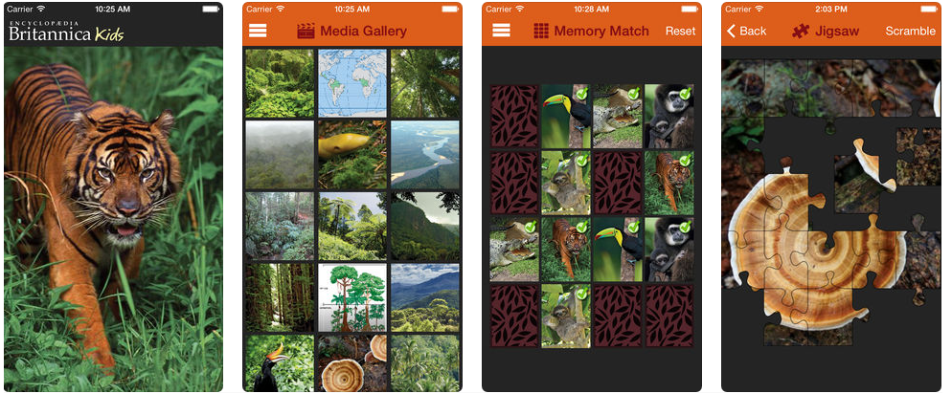
手機上也可以看的百科全書
大英百科全書在2012年宣布停止紙本百科全書的印刷之後，官方推出手機應用程式App。
專為兒童設計不同專門主題的APP。
按下一頁看賓果號碼

Slide 33
賓果號碼
３
回賓果頁

Slide 34

大家稱作ABC的百科全書
ABC百科全書（the ABCs）是百科全書出版界對三部英文百科全書的統稱，即《大美百科全書》、《大英百科全書》及《科里爾百科全書》，也有人誇稱為「世界三大百科全書」。
ABC是三本百科全書的英文首字母。
A
《大美百科全書》
B
《大英百科全書》
C
《科里爾百科全書》
按下一頁看賓果號碼

Slide 35
賓果號碼
６
回賓果頁

Slide 36

活動二
利用百科全書的目次（主題）及索引功能，找出答案。
題目來源：百科全書：兒童圖解恐龍百科
Q1:
恐龍依照吃的食物不同，分為_______恐龍及_______恐龍；
爬蟲類依照生活的環境不同，分為________的爬蟲類及_________的爬蟲類。
(利用目次，認識本書分類及主題編排方式)
挑戰度★ ★

Slide 37
Q2:
請找出異齒龍，牠因為有_______種不同的牙齒而得名。
異齒龍要查________注音符號。
(利用索引注音符號查找資料)
挑戰度★ ★ ★

Slide 38
找一找，學校的圖書館還有哪些
百科全書?
中華兒童百科全書
小牛頓數學百科
小牛頓科學百科

Slide 39


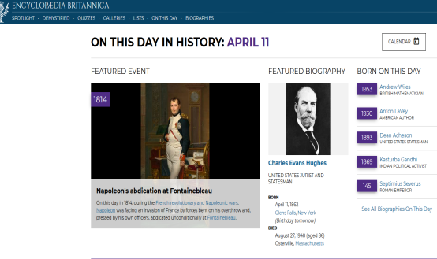
網路上的百科全書
維基百科
www.wikipedia.org
大英百科全書線上版(英文)
https://www.britannica.com/

